Slide 1

Metodologia Scrum în dezvoltarea de software
Frunză Ștefania
Georgescu Mara
Horovei Andreea
335CC

Slide 2


Introducere
Ce reprezintă metodologia Agile?
Care sunt valorile Agile?
Care sunt principiile Agile?

Slide 3
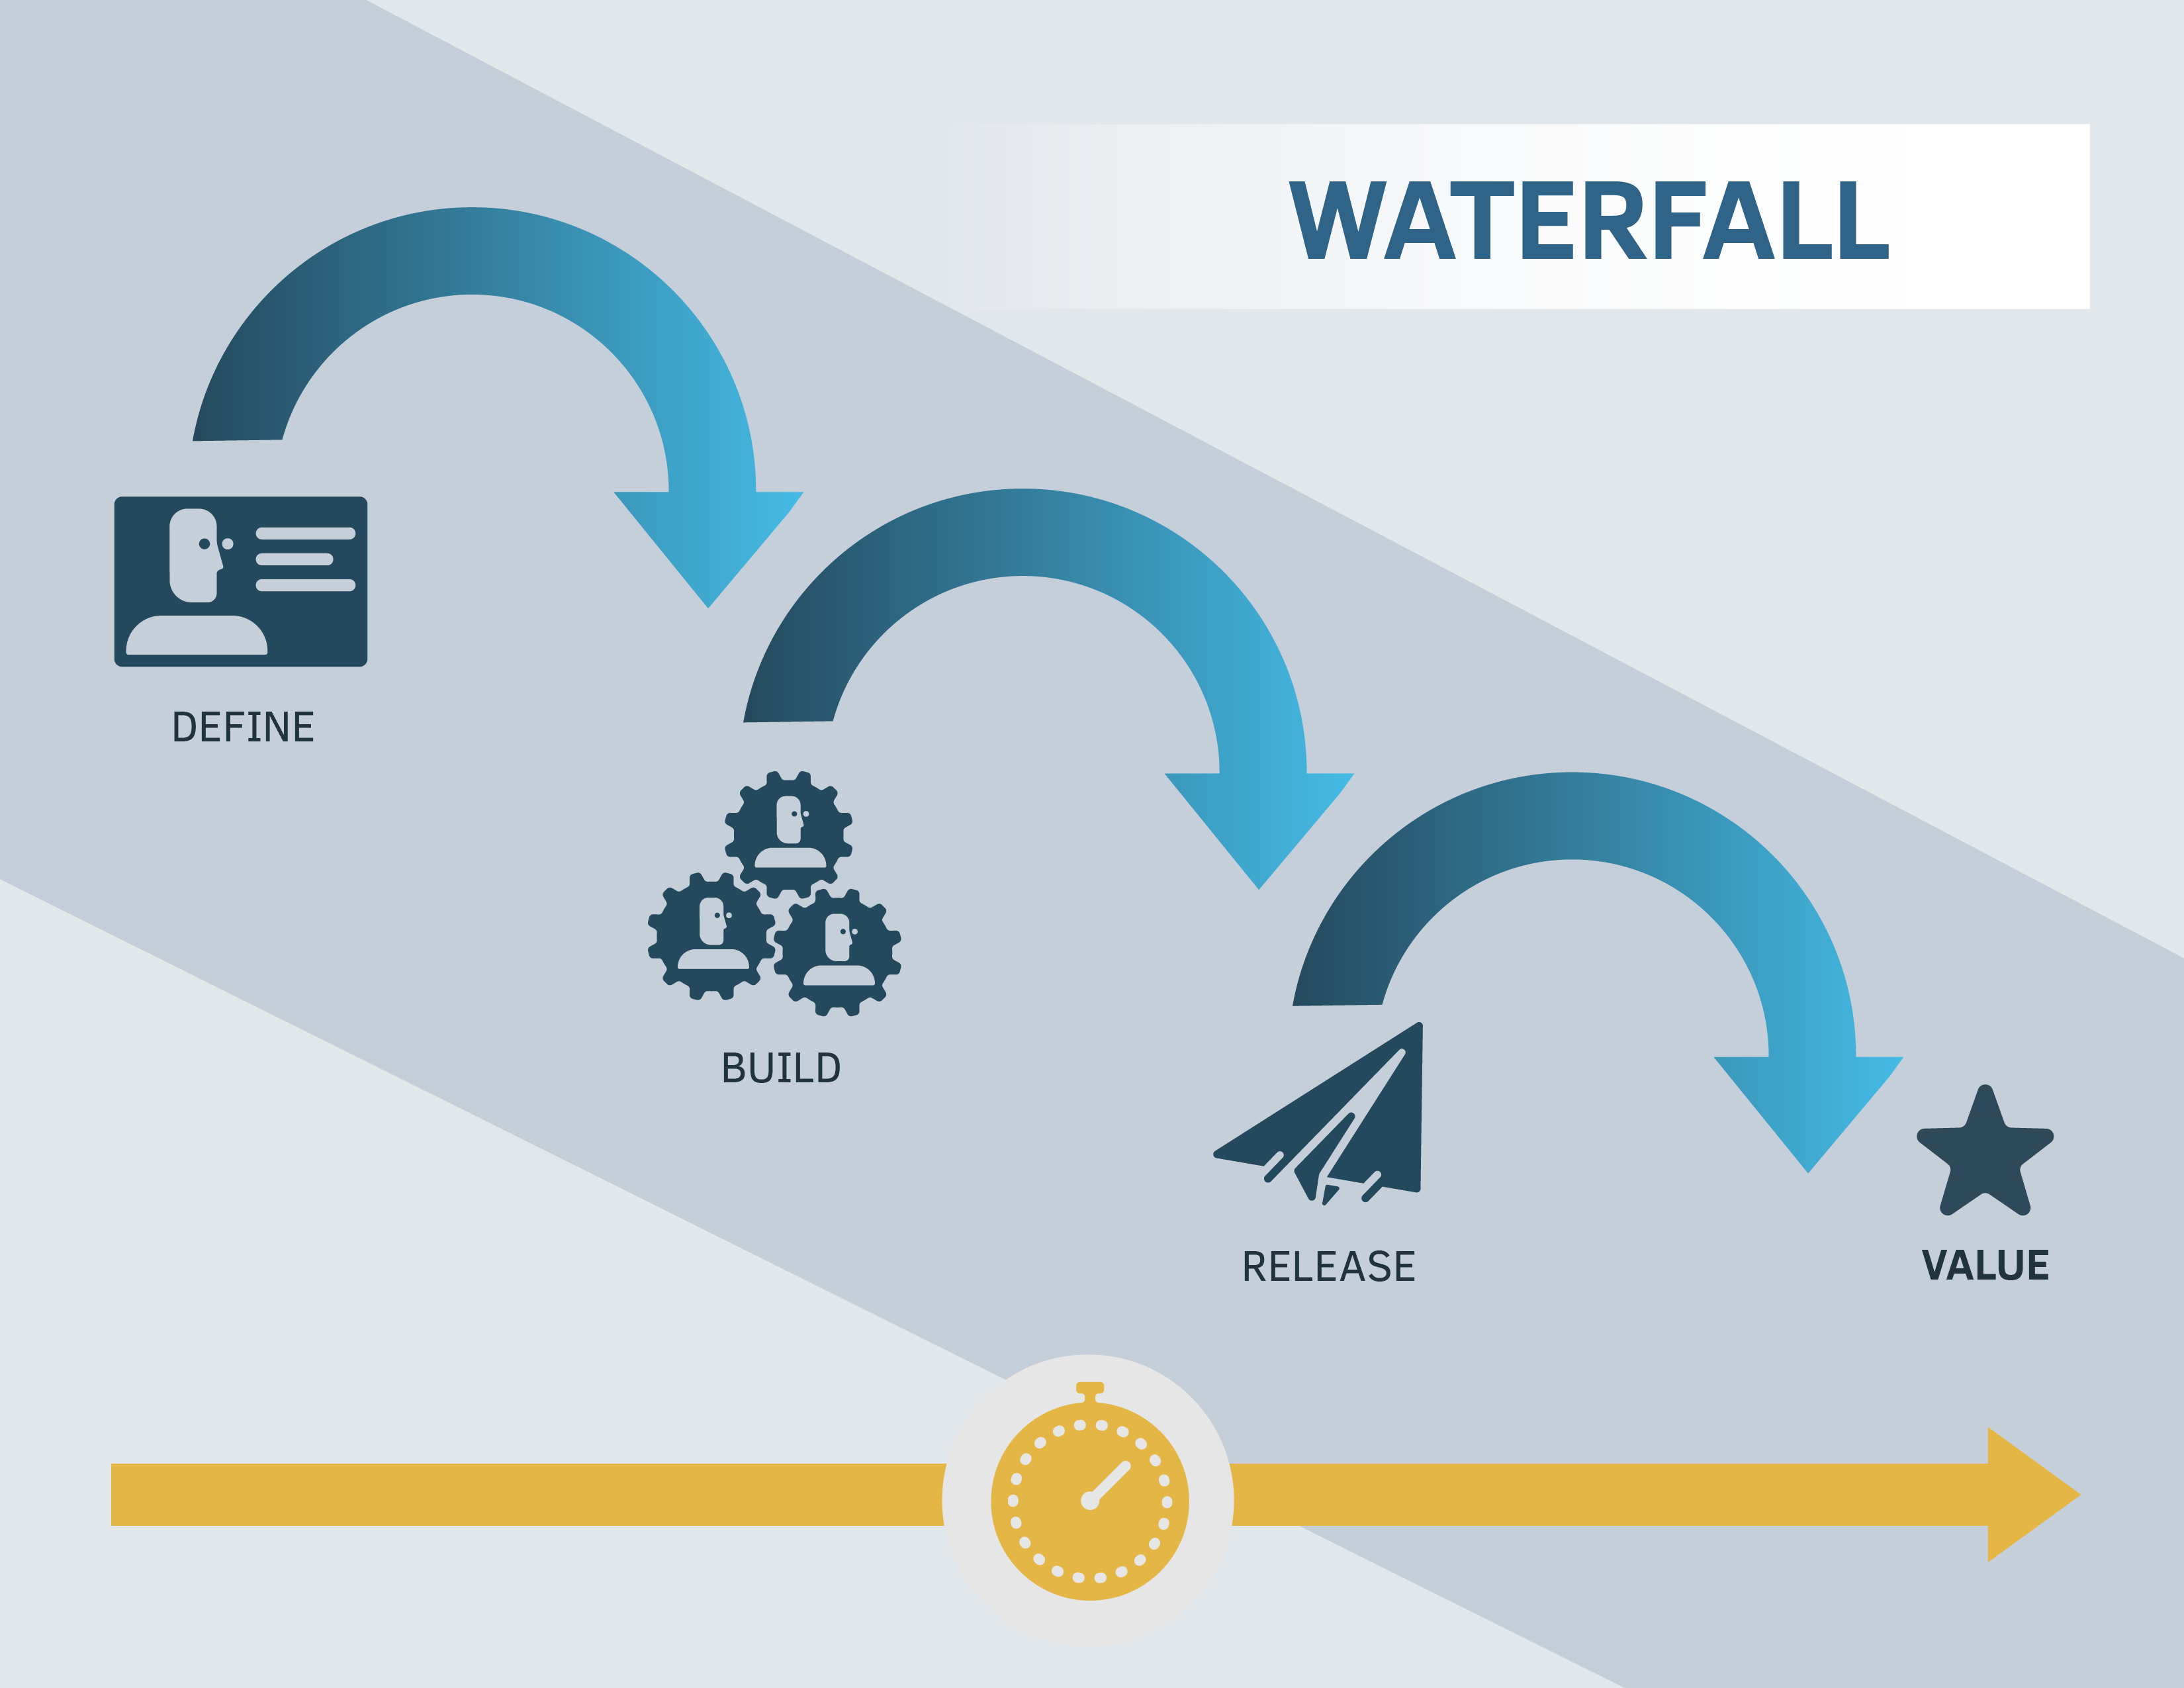
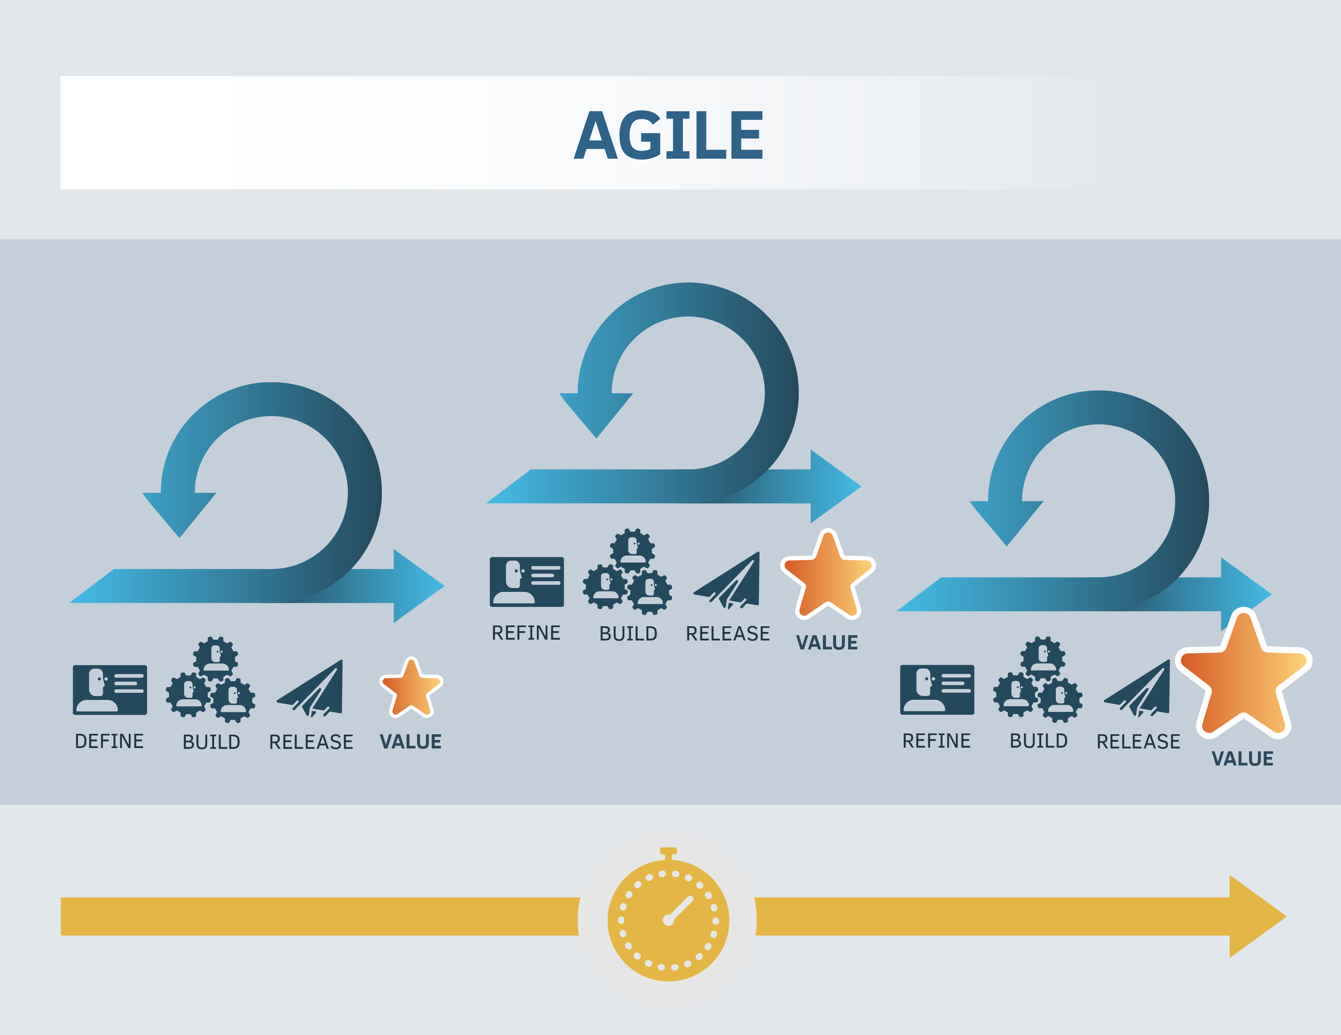
Agile vs Waterfall
Sursa: https://resources.scrumalliance.org/Article/differences-agile-scrum-differ-waterfall

Slide 4

Principiile și valorile Scrum
Angajament
Concentrare
Deschidere
Curaj
Respect
Sursa: https://www.wearebrain.com/blog/innovation-and-transformation-strategy/5-scrum-values-what-are-they-and-why-do-we-need-them/

Slide 5
Sursa: https://www.tuleap.org/agile/agile-scrum-in-10-minutes/

Slide 6
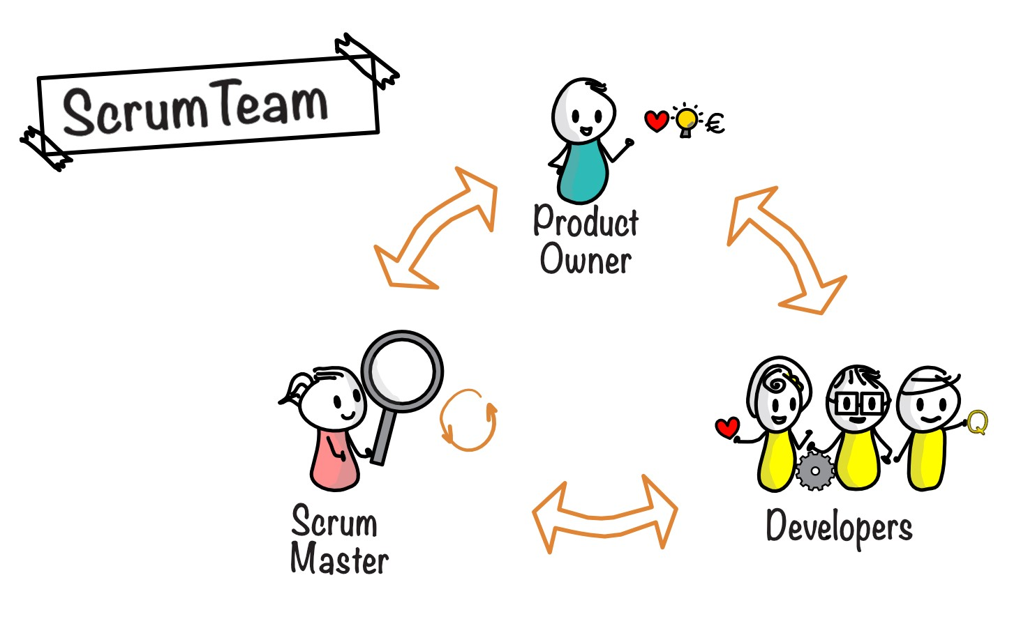
Echipa Scrum
Sursa: https://www.scrum.org/resources/blog/equality-accountabilities-scrum

Slide 7
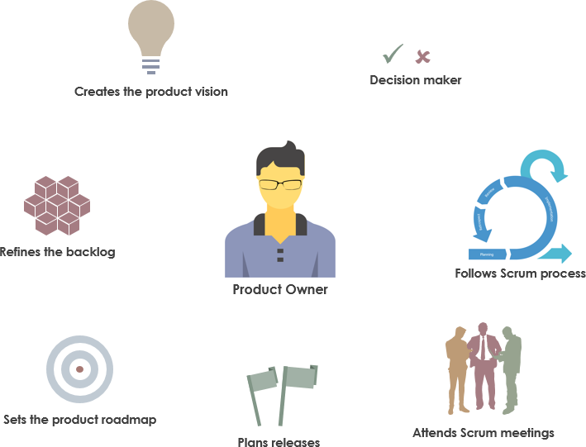
Rolul și responsabilitățile deținătorului produsului
Însușiri ale unui proprietar de produs:
autoritar/puternic
priceput la afaceri
insistent
disponibil
Funcțiile unui proprietar de produs:
reprezintă vocea clienților
este un bun comunicator
Sursa: https://warren2lynch.medium.com/scrum-product-owner-the-role-and-responsibilities-883011a7dcfa

Slide 8
Rolul și responsabilitățile echipei de dezvoltare
Caracteristicile echipei de dezvoltare
se organizează singuri
sunt multifuncționale
nu există titluri de funcții
nu există sub-echipe
Membrii echipei de dezvoltare pot avea abilități specializate
Dimensiunea unei echipe de dezvoltare, în mod ideal, este între 3 și 9 membri, în afară de scrum master și proprietarul produsului.

Slide 9
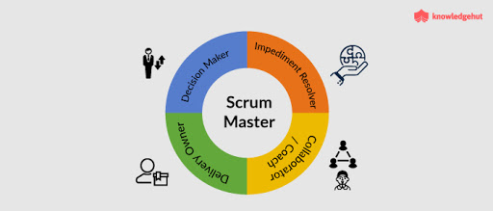
Scrum Master
Trăsături ale unui Scrum Master grozav
Modest
Respectuos
Persuasiv
Conectat
Sarcinile unui Scrum Master
Antrenor
Protector
Conduce echipa fără autoritate și pune echipa pe primul loc
Consolidează principiile Agile în organizație
Sursa: knowledgehut

Slide 10
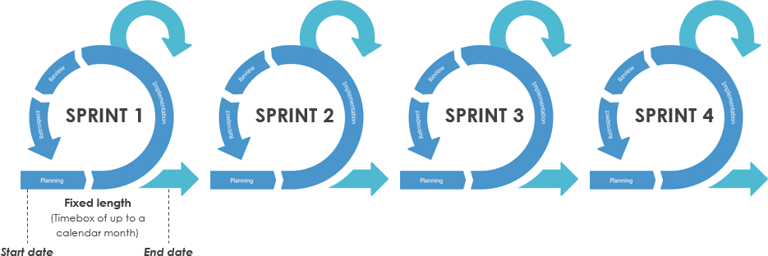
Sprint
Ce reprezintă un sprint?
Sursa: https://www.visual-paradigm.com/scrum/why-fixed-length-of-sprints-in-scrum

Slide 11
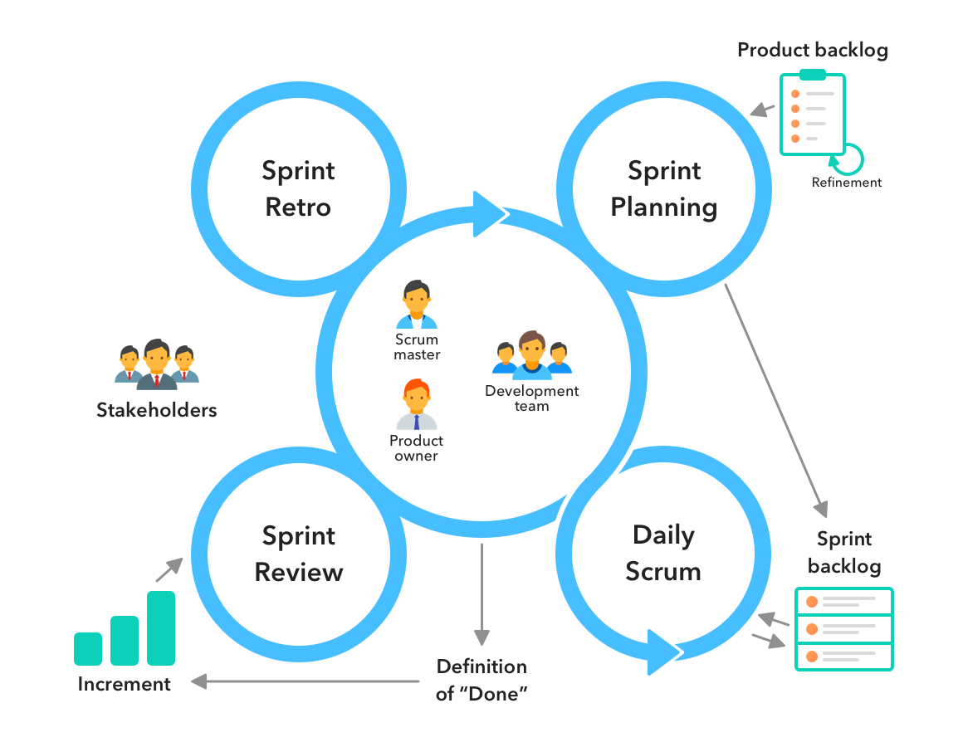
Evenimentele Scrum
• Sprint Planning
• Daily Scrum
• Sprint Review
• Sprint Retrospective
Sursa: https://startinfinity.com/project-management-methodologies/scrum

Slide 12

Sprint Planning
Sursa: https://medium.com/agile-batman/how-to-run-sprint-planning-b88057897f9f

Slide 13
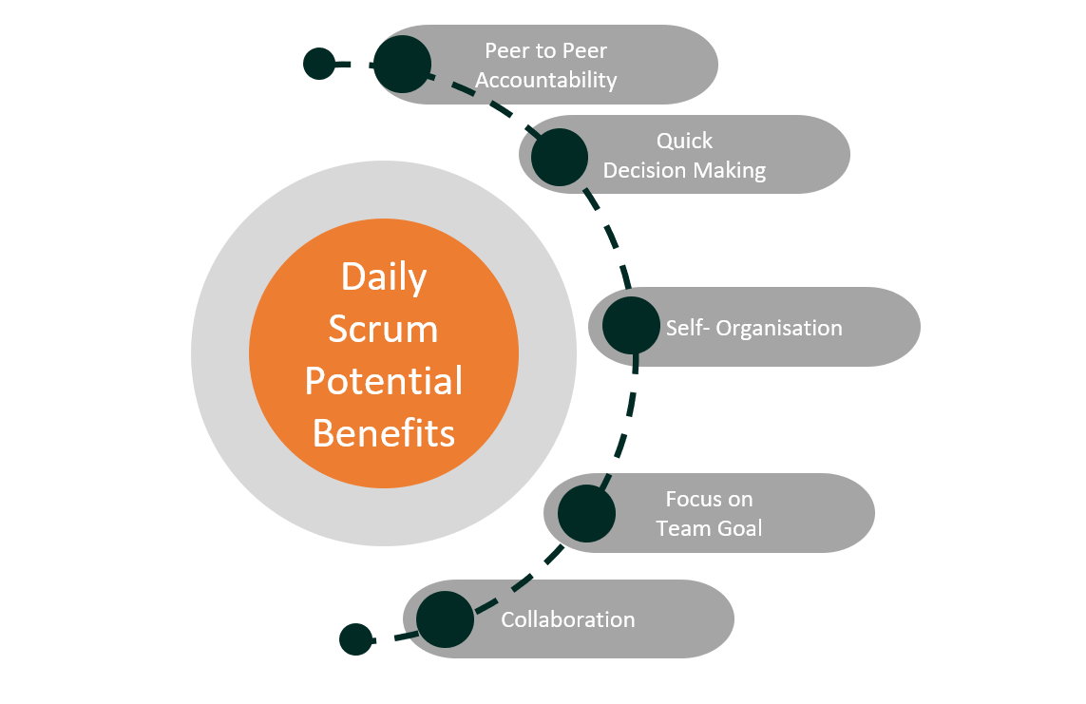
Daily Scrum
Sursa: https://medium.com/serious-scrum/daily-scrum-some-myths-and-tips-92c2913cd9b2

Slide 14
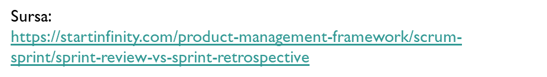
Sprint Review

Slide 15
Sprint Retrospective
Sursa:
https://startinfinity.com/product-management-framework/scrum-sprint/sprint-review-vs-sprint-retrospective

Slide 16
Bibliografie
https://resources.scrumalliance.org/Article/scrum-team
https://resources.scrumalliance.org/Article/scrum-events
https://resources.scrumalliance.org/Article/quick-guide-things-scrum
https://en.wikipedia.org/wiki/Agile_software_development#Agile_software_development_principles

Slide 17
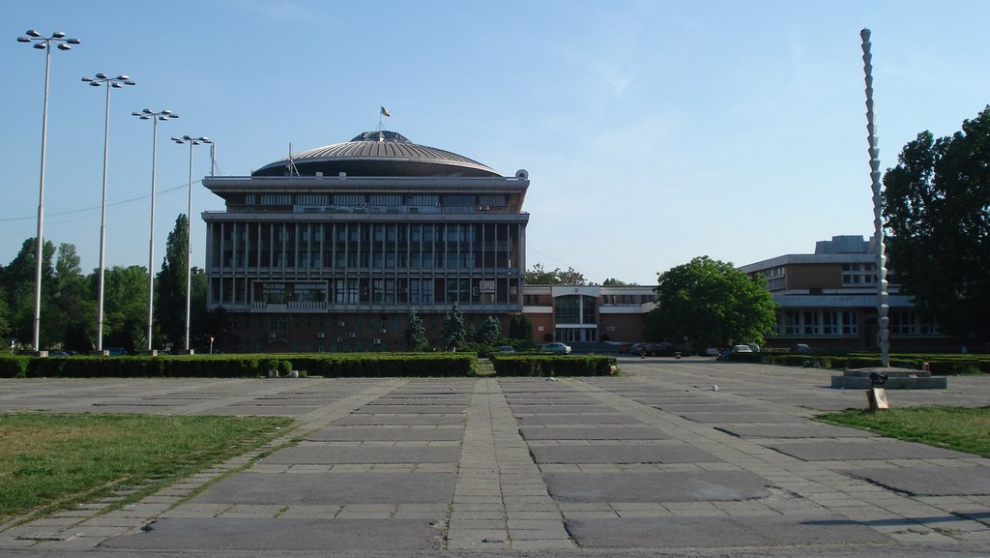
That’s all folks!

